Slide 1
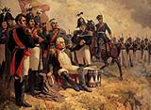
М. И. Кутузов на командном пункте в день Бородинского сражения. Художник А. Шепелюк
26 августа 1812 г. Иллюстрация к стихотворению М. Ю. Лермонтова «Бородино». Художник В. Шевченко.
«Скажи-ка дядя, ведь недаром,
Москва спаленная пожаром,
Французам отдана?»
Лермонтов М.Ю. «Бородино»

Slide 2
Назовите тему урока?
Отечественная война 1812 года

Slide 3
АКТУАЛЬНОСТЬ:
Дмитрий Медведев (президент России с 7 мая 2008—7 мая 2012) 9 января 2012 года подписал указ о проведении в России Года российской истории. Как говорится в указе, Год истории будет проведен "в целях привлечения внимания общества к российской истории и роли России в мировом историческом процессе". На 2012 год выпал один из важных исторических юбилеев - двухсотлетие победы в Отечественной войне 1812 года.
Мотивация:
Почему нам нужно знать об этой войне?

Slide 4
Алгоритм изучения войны
а) хронологические рамки
б) причины
в) ход (стратегия, основные бои и сражения)
г) итоги и значение
Постановка задач обучающимися

Slide 5
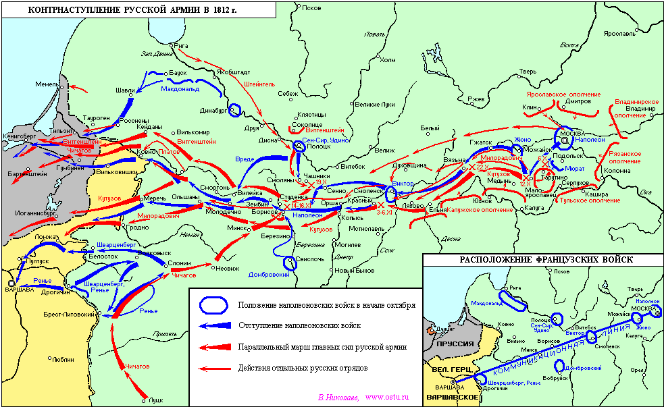
Какой можно поставить проблемный вопрос на основе эпиграфа:
Почему стало возможным французским войскам занять Москву?
«Скажи-ка дядя, ведь недаром,
Москва спаленная пожаром,
Французам отдана?»
Лермонтов М.Ю. «Бородино»

Slide 6
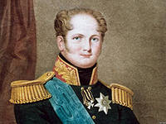
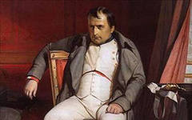
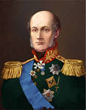
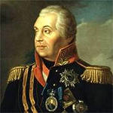
Вопросы проблемного характера
Каков характер войны 1812 года?
Какое значение в истории России имеет Отечественная война 1812 года?
Почему «Великая армия» Наполеона, занявшая пол Европы проиграла?
Оправдана ли была тактика отступления русских войск ?

Slide 7
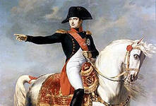
Наполеон Бонапарт
«Я буду властелином мира, остается одна Россия, но я раздавлю ее»

Slide 8
Александр I Романов
«25 декабря 1812 года я издал Манифест об изгнании врага из России и окончании Отечественной войны»

Slide 9
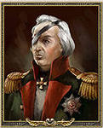
М.И. Кутузов
«С потерей Москвы не потеряна еще Россия, и первой моей обязанностью поставлял сберечь армию, … самым уступлением Москвы приготовить неизбежную гибель неприятелю»

Slide 10
III этап. Рефлексия
Плюс
(все, что понравилось на уроке)
Минус
(все, что не понравилось на уроке)
Интересно
(что нового узнали на уроке и о чем бы еще хотели узнать)

Slide 11
IV этап. Домашнее задание
§4, ответить на вопросы, написать эссе «Подлинную историю России открывает собой лишь 1812 год; все, что было до того, – только предисловие» А.И. Герцен.
По желанию
Подготовить сообщения:
«Партизанское движение в войне 1812 года»,
«Герои 1812 года»;
Оформить газету «Что мы знаем о войне 1812 года»

Slide 12
Итоги урока
Стоит ли России продолжать войну против Наполеона, ведь Россия спасена?

Slide 13
ЗА
урок!

